Slide 1


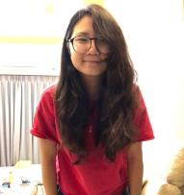
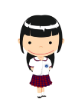

特教週好書介紹
書本簡介：
擁有過動特質的體制外特教老師曲智鑛，從7個習慣，幫助大人開啟正向教養旅程，協助孩子揮別行為溝通、課業學習困境，但願每位孩子的潛能都能得到啓發，沒有一個孩子被放棄！
「與其強硬改變孩子，不如教他們如何與自己的特質相處。」
「家長的狀態愈好，孩子走得愈順；父母先走出來，孩子才有希望。」
這位學生群年齡橫跨6~22歲、身懷絕技的特教老師這麼說：「很多人說我是很『特別』的老師，的確，比起坐在教室裡，我更喜歡帶孩子走出去，在各種真實的場合、通過真實的體驗去學習。課堂的學習固然重要，然而只有歷經實際體驗，學習才是真的。如果我們的著眼點是未來，希望孩子融入真實世界，就必須創造讓他們練習的機會。」
書名：不孤單一起走
作者：曲智鑛
出版社：親子天下
師長推薦:
每個人都是獨一無二的存在，而每個人都有不一樣的興趣和特質，只是有些特質是無法控制的或是出乎別人意料的。人們總是把一些不可控制的特質認定為不好的或是給予負向的標籤，甚至要求擁有這特質的人要改變去除他；然而獨一無二的人們為何要活在他人的期望呢?
曲老師用健康的方式帶孩子看見希望，讓孩子學會如何讓自己與其特別的特質和平共處，並說明這些特質同時也是能量，與其抽取能量，不如拉大彈性。希望本書帶給大家一種新的思維，正向的去面對自己與他人那「特別」的一切。
「每個人都有發亮的地方，期許大家都能看見亮點，並點亮每個人生命的價值！」
特教老師 吳郁嬋 誠摯推薦

Slide 2

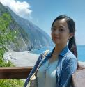
特教週好書介紹
書本簡介：
主角陶德．羅斯（L. Todd Rose）現為美國哈佛大學研究員，曾是被排擠的過動兒，高中輟學，後來卻成為研究教育與腦神經科學的專家，如今更是提倡多元適性學習，讓教育得以更個人化與客製化的鼓吹者。
十八歲的他曾是個輸家，被高中退學，在百貨公司上架貨品，時薪四點二五美元。十六年後，他卻成功了，年紀輕輕便已是哈佛教育研究所教職員。身為「變異性計畫（Project Variability）」共同創辦人的他，透過最新的大腦神經科學，重新檢視傳統教育系統的不足，帶我們以嶄新眼光，理解這群如同在餅乾模子內適應不良、格格不入的孩子，可能被標準化體制所掩蓋的珍貴天賦。
本書讓我們清楚看見數百萬聰明的年輕孩子及其受挫的家長和老師所共同面臨到的掙扎。這些孩子被困在一體適用的學校系統裡，不被視為獨立的個人。作者羅斯跟我們分享了他從麻煩的孩童時期到哈佛大學的精采旅程，敘述中巧無痕跡地整合進神經科學和心理學的尖端研究，以及教育領域的最新發展。如果你的孩子是陳舊學校體系的受害者，本書能為家長和老師提供終極的準則。
書名：翻轉過動人生：多元適性，
從1到無限的未來教育
作者：陶德．羅斯
譯者：江坤山
出版社：親子天下
師長推薦:
此書的作者以自身角度敘寫患有過動症之經歷，在一般教育體制下作為學生的感受，具體寫下當衝突發生時、發生後的思維並深思這些過動引起的事件帶給周遭的人或帶給自己的影響。作者雖難以控制自己某些行為，造成了不少衝突並吃虧，但卻有極高後設認知，回過頭來思考事件的每一環節，讓讀者了解過動學生思考脈絡，作者認檢視這些事件並給予建議提供錦囊妙計及行動寶典讓師長與學生的相處更有方向且有效。
因為想要了解學生本身的感受所以選擇了這本書來閱讀，其中也了解到我們常常問學生「為什麼要這麼做？」但他們一時可能也理不出頭緒，多數是當下的環境造成他們行為的產生，而我們多給予彈性及究間是可以避免的。
「每個人的強項、弱勢及喜好都不同，給予空間換個角度思考你就會正向一點：給予空間換個角度思考特殊就會變得有特色。」
特教老師 翁筱涵 誠摯推薦

Slide 3

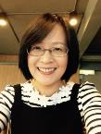
特教週好書介紹
書本簡介：
羅絲瑪麗生於1918年，於2005年過世，她是美國前總統約翰‧甘迺迪的大妹，先天智能障礙，而後出現有精神疾病的傾向。她生長的年代，以偽科學為本的優生學盛行，社會不僅普遍視智能障礙為認知缺陷，甚至認為是道德瑕疵，身障及精神疾病患者遭汙名化的情形相當嚴重。
家人起先想方設法找盡資源，實驗各種教育方法想「治癒」她，可惜效果有限。最後決定採用當時頗具爭議、後來為全球醫界廢除的「大腦額葉切斷術」，希望根治她的毛病。
這手術不僅沒有改善羅絲瑪麗的智力和精神狀況，反而導致她近乎完全失能，無法自理生活。父親偷偷安排她進療養院，手術後幾年僅僅偶爾探望；母親甚至連家書中，都不再提及這個女兒。
羅絲瑪麗的妹妹、弟弟和哥哥，在日後了解她的遭遇之後，開始挺身倡導身心障礙者的權益，促使社會大眾正視身心障礙人士的存在，更促成了如今每年全球有兩百萬身障者參加的「特殊奧運」成立，並創立了不少保障身心障礙者的法案，成立相關研究單位等等。
書名：羅絲瑪麗：啟發身障人權、
特殊教育和醫療倫理的甘
迺迪家族悲劇
作者：凱特．克里福．拉森
譯者：張瓊懿
出版社：行路
師長推薦:
本書揭露的甘迺迪家族不為人知的祕辛，讓我們看見在資訊不明、精神障礙相關研究匱乏的年代，身心障礙者被汙名化與不人道對待的境況。心疼羅絲瑪麗遭遇的同時，本書更引人深思的是，時隔數十年之後的今天，我們對於身心障礙者的研究與認識理應是更科學更人道了，但我們是否真的都有以更客觀更關懷的態度來和他們相處了？
希望本書可以帶給大家一些警惕、一些思考、然後一些改變行動的力量，讓我們身邊的身心障礙者能夠更共融於這個美好的社會。
「 社會本來就是多元豐富，而且每個個體都是獨一無二的，正確認識身心障礙者，理解，而後尊重。」
特教老師 陳靜淑 誠摯推薦

Slide 4

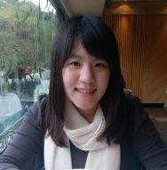
特教週好書介紹
書本簡介：
台灣的特殊教育法將「拒學」歸類為「情緒障礙」，指孩子們因為情緒困擾造成沒辦法到學校或到班級學習。
美國《精神疾病診斷與統計手冊》(DSM)中，找不到「拒(懼)學症」這個診斷名稱，可是「拒(懼)學」這個現象卻會出現在任何一個患有精神疾病的學生身上，除了之外，有些孩子可能因為環境因素，譬如與父母的關係、孩子本身的個性特質、家庭遭遇變故，或是學校老師太兇、上學路途中有一隻大狼狗……等等因素而拒學。
拒學是一種行為表現，顧名思義，是「拒絕上學」，但也有可能是指「懼怕上學」；本書以個案實例為經、醫學及輔導專業為緯，道出拒學現象背後的真貌，以及這群孩子的內心世界。
書名：我不是不想上學：拒學孩
子的內心世界
作者：吳佑佑
出版社：張老師文化事業股份有
限公司
師長推薦:
拒學只是一種結果，背後卻隱藏著成千上萬種千奇百怪的原因，面對在學校缺席的孩子，家長、老師、醫療系統需要密切的合作，吳佑佑醫師將她與各類拒學孩子的接觸寫成故事，用溫暖的筆觸道出拒學孩子的想法，讓讀者能更貼近他們的內心世界，值得推薦。
「期待能以『耐心』陪伴有情緒困擾的孩子，給他們更多諒解與空間。」
特教老師 廖郁琳 誠摯推薦

Slide 5
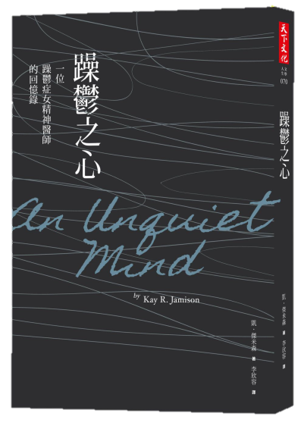
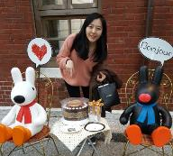
特教週好書介紹
書本簡介：
書中的主角，凱是一位精神科醫生，但她自己卻也罹患了躁鬱症，多年來她一邊診治患者，一邊治療自己，在她的生活中會出現兩種極端的症狀，一個是躁症，躁症的典型症狀是：情緒高昂、極度樂觀自信有表現慾望、無須睡眠而且不會疲倦、講話速度極快、容易分心、揮金如土、不斷從事高速的身體與思考活動，而且不知休息，嚴重情況下產生幻覺。另一個則是鬱症，鬱症的典型症狀是：長時間的悲傷和沒有理由的哭泣、容易焦慮、喪失精力並且嗜睡、覺得自己毫無價值、無法專注、不願參加社交活動、無法解釋的身體疼痛、想要自殺。
雖然她的人生遭遇困境，但她仍不斷的精進學習，也因自己是患者，更了解患者的心情，慢慢地，她成為了躁鬱症權威，也寫下這本書並不再診視患者。
書名：躁鬱之心
作者：凱‧傑米森
譯者：李欣容
出版社：天下文化
師長推薦:
在這本書中我們可以看到作者自己面對躁鬱症的處理方式及心態，從中了解到躁鬱症的可怕之處。青少年患者的躁鬱症很難與注意力不足過動症、行為障礙、 對抗違逆症區分，在學校可以特別留意有這些狀況的孩子，耐心的陪伴與傾聽他們的需求，陪他們度過這段時光。
當人生處於憂患時，唯有面對自己，才有改變的可能。作者將躁症情緒的亢奮視為創造的動力，而非全以疾病的角度去看待，有時候換一個方式去面對，會發現其實一切並沒有那麼糟糕。最後想請大家不要吝嗇給予關懷，對這些孩子而言，「愛與接納」會是他們面對困難最堅強的後盾。
「教育，沒有『最好』的方式，只有『最適合』的方法。別用自己『希望』的方式教導，應從孩子的角度來解讀他們的需求。」
特教老師 吳亭葦 誠摯推薦

Slide 6
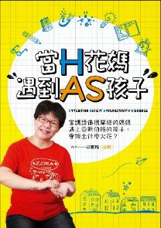
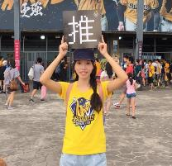
特教週好書介紹
書本簡介：
當有過動症（簡稱H）的媽媽，遇上亞斯柏格症（簡稱AS）的孩子，會激盪出什麼樣的火花呢？
媽媽在兒子確診AS時，同時被心理師確認為過動。此時媽媽才了解，原來自己所有的證件都重辦過N次、有創意但不受體制規範、快轉看DVD都可能是ADHD的行為，而這樣的自己，又該如何養育被診斷出AS的兒子呢？
書名：當H花媽遇到AS孩子
作者：卓惠珠(花媽)
出版社：小樹文化
「特別的人會有特別的想法，
促成特別的成就！」
師長推薦:
全書內容皆為作者親身經歷描述，一則則新奇又令人哭笑不得的故事，讓讀者更能深入認識特殊生的生活，了解他們面對的挑戰與必需付出的努力，也可從中窺見這些特別的人如何融入社會，與一般人愉快地相處。
特教老師 劉子綺 誠摯推薦

Slide 7

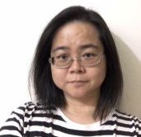
特教週好書介紹
書本簡介：
這是一位事業有成的人生勝利組媽媽教養自己特別的小孩的分享，當孩子有情緒及問題行為時，有效的策略是「先處理情緒」，大人是如此，小孩亦如是。雙方都有穩定的情緒，才能進一步成功地解決難題。當然除了陪伴孩子，大人也需要照顧好自己，也需要更多的資源與協助。
書名：暴走小孩 淡定父母
作者：吳蕙名
出版社：心靈工坊
師長推薦:
青春期的少男少女們，當你╱妳被課業壓得喘不過氣，忘記爸爸媽媽有多愛你╱妳時，請回頭望一望，爸爸媽媽一直在這裡守候著你╱妳！如果有一天大人或你╱妳不小心變成噴火龍時，請讓我們輕輕地提醒彼此……！
特教老師 蔣銘珠 誠摯推薦

